Slide 1
рубрика: Евангельский цикл РОСТ и духовное возрождение общины (ч.4)

Slide 2
Тема 4: Молитвенный евангельский список общины.

Slide 3
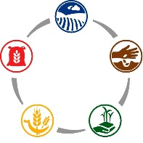
Ключевой вопрос в евангельском цикле РОСТ – это работа с конкретными людьми. Необходимо составить список всех, кто проявил интерес к истине. Это могут быть люди различных категорий.

Slide 4
Евангельский молитвенный список общины:
Посетители различных церковных программ.
Ученики ШБ.
Те, кто изучал уроки, но прекратил.
Читатели газет.
Те, кто заполнили различные анкеты, проявив желание поддерживать контакты.
Подписчики медиа ресурсов.
Круг наших знакомых.
Люди, которых члены церкви записали в личные молитвенные карточки.
И др.

Slide 5
Молитвенные карточки помогут дополнить список.

Slide 6
Необходимо не просто составить список, но работать с ним:
Каждую субботу совершать ходатайственные молитвы, раскрывая список.
За каждым человеком, кто записан в свитке закреплять ответственного и намечать план действий (посетить, позвонить, пригласить, подарить… и т. д).
Периодически анализировать список.
Рассказывать общине, когда кто-то из списка проявляет больший интерес и приближается к Богу.

Slide 8
Евангельский цикл РОСТ это не просто мероприятия, но работа с конкретными людьми

Slide 9
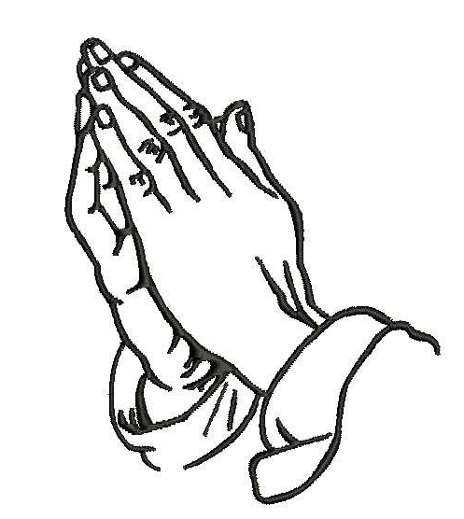
«Я назвал тебя по имени, почтил тебя, хотя ты не знал Меня». (Ис. 45:4)

